Slide 1

Asignar atributos y propiedades especificas
Instructivo
Consultor
Cargo
Mes, Año

Slide 2
Asignar atributos y propiedades especificas
01 | Overview
02 | Configuraciones
03 | Asignar atributos y propiedades especificas
04 | Resumen

Slide 3
Overview
Asignar Atributos y Propiedades Específicas

Slide 4

Overview: Mapa de capacidades
Asignar Atributos y Propiedades Específicas

Slide 5
Overview: Proceso de asignar atributos y propiedades especificas
Asignar atributos y propiedades especificas
A través de este procedimiento se definen los atributos que se exigen en la malla curricular para que un curso sea tomado para el cumplimiento.
Igualmente, se definen propiedades adicionales para los cursos como su categorización según la taxonomía, si es un curso ocupacional o de educación cooperativa y algunos elementos que pueden caracterizar al curso y que no se logran parametrizar en otras páginas administrativas.
Se puede agregar una descripción más exhaustiva del curso.

Slide 6
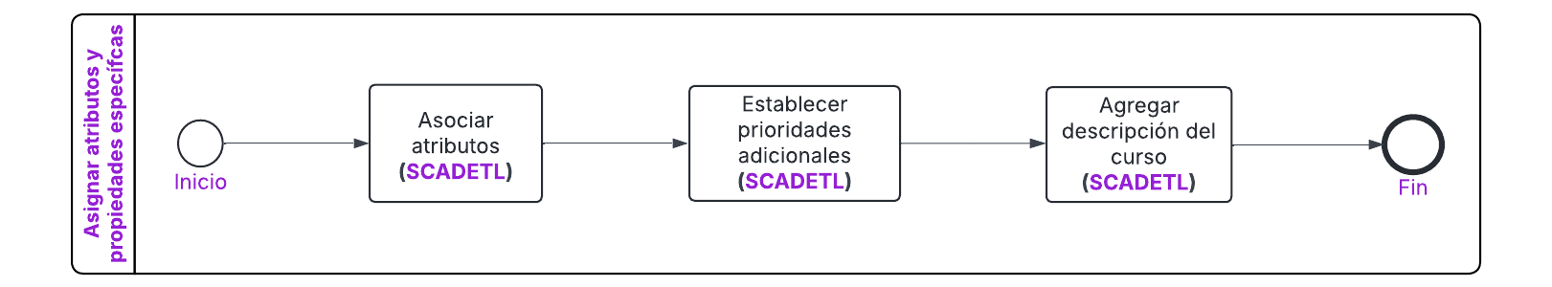
Overview: Procesos de asignar atributos y propiedades especificas
Asignar atributos y propiedades especificas

Slide 7

Overview: Región donde aplica
Todo LAC

Slide 8
CONFIGURACIONES
Asignar atributos y propiedades especificas
Tablas de validación

Slide 9
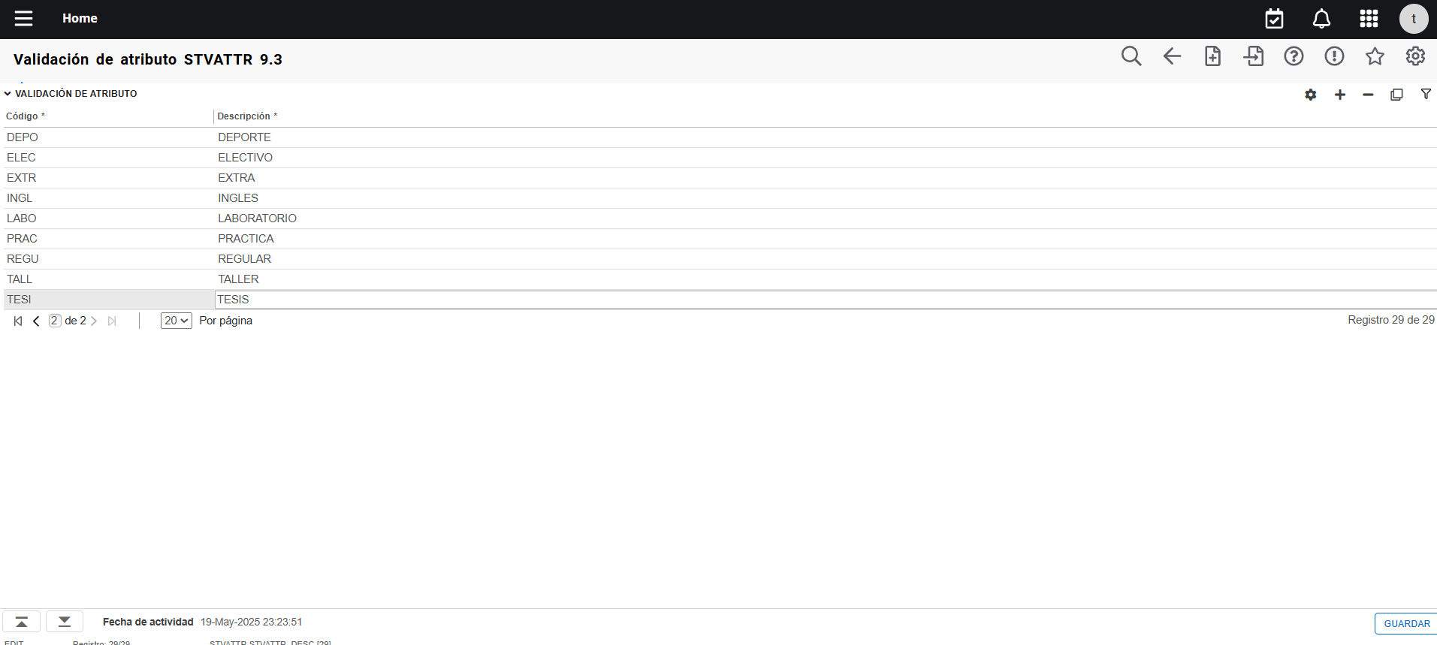
Configuraciones: STVATTR Validación de atributo
Asignar atributos y propiedades especificas
1
2
3
Página destinada a la creación de atributos.
1. Para crear un registro nuevo dar en Insertar.
2. Código: Código alfanumérico de 04 caracteres que representa el código definido para el atributo
3. Descripción: Campo alfanumérico de hasta 30 caracteres que representa el nombre del atributo creado.
4. Finalmente guarde los registros creados o modificados.
4

Slide 10
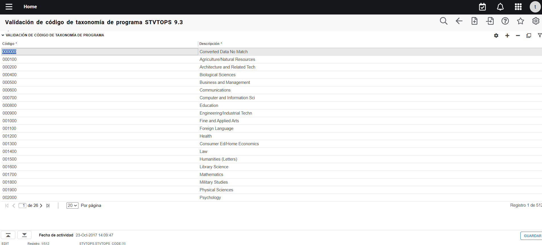
Configuraciones: STVTOPS Validación de código de taxonomía de programa
Asignar atributos y propiedades especificas
1
2
Página destinada a la creación de taxonomía, es una clasificación adicional que se puede dar a los cursos
1. Código: Código alfanumérico de 06 caracteres que representa el código de la taxonomía
2. Descripción: Campo alfanumérico de hasta 30 caracteres que representa el nombre del código creado.

Slide 11
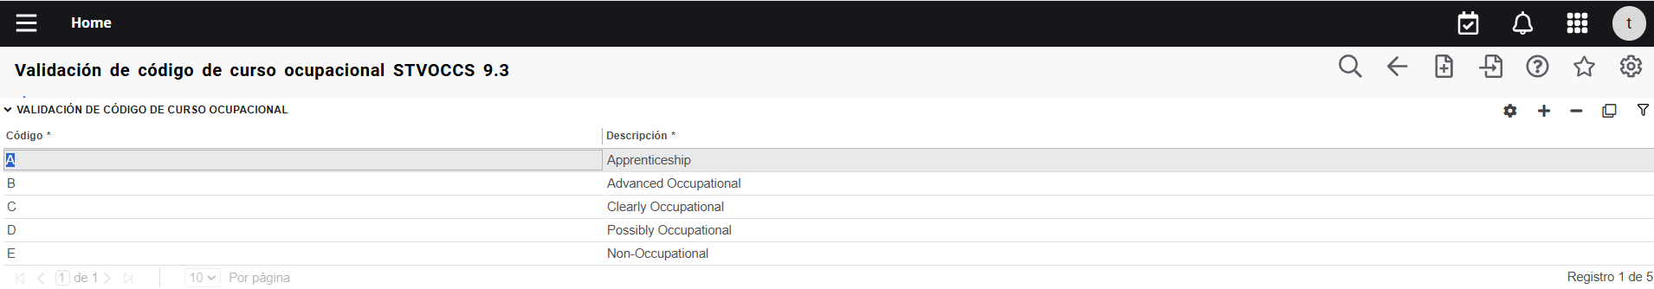
Configuraciones: STVOCCS Validación de código de curso ocupacional
Asignar atributos y propiedades especificas
1
2
Página destinada a la creación de curso ocupacional, datos para caracterizar al curso
Código: Código alfanumérico de 02 caracteres que representa el código del curso ocupacional
Descripción: Campo alfanumérico de hasta 30 caracteres que representa el nombre del curso ocupacional.

Slide 12
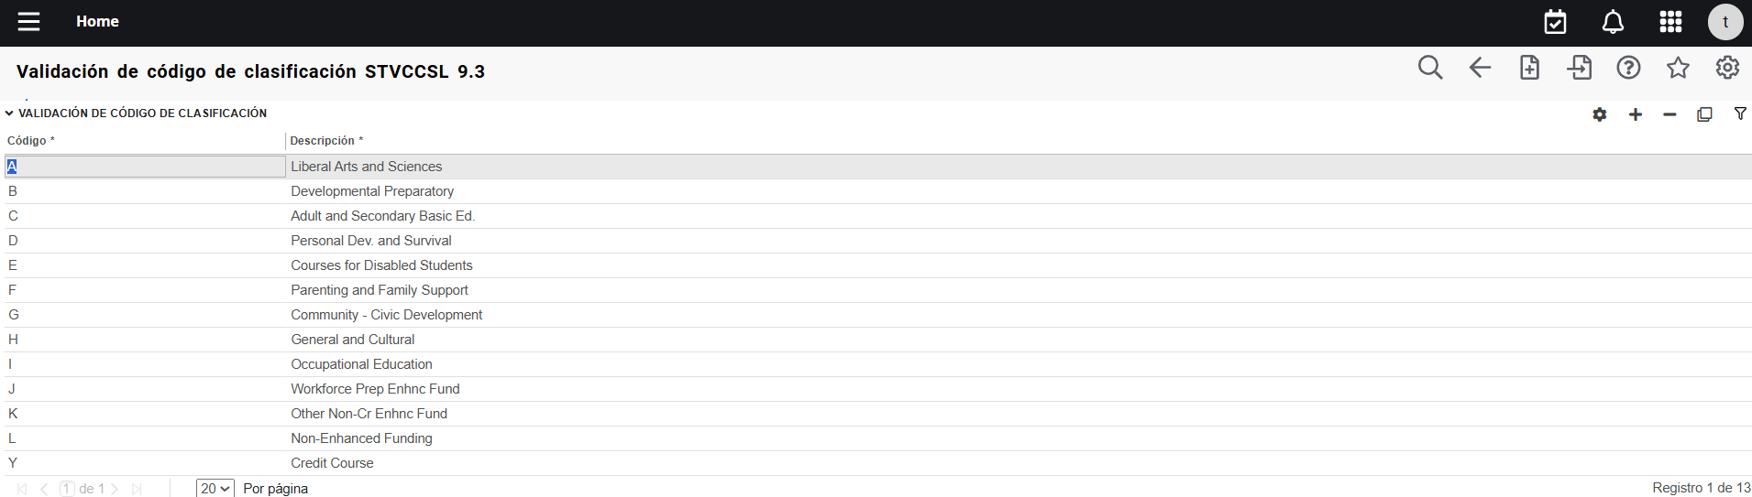
Configuraciones: STVCCSL Validación de código de clasificación
Asignar atributos y propiedades especificas
1
2
Página destinada a la creación de curso ocupacional, datos para caracterizar al curso
Código: Código alfanumérico de 02 caracteres que representa el código de clasificación
Descripción: Campo alfanumérico de hasta 30 caracteres que representa el nombre de código de clasificacion

Slide 13
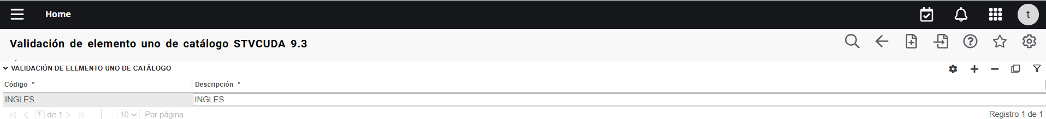
Configuraciones: STVCUDA Validación de elemento uno de catálogo
Asignar atributos y propiedades especificas
1
2
Página destinada a la creación de elementos que se pueden asociar a un curso.
Código: Código alfanumérico de 15 caracteres que representa el código de clasificación uno
Descripción: Campo alfanumérico de hasta 30 caracteres que representa el nombre del elemento de catálogo

Slide 14
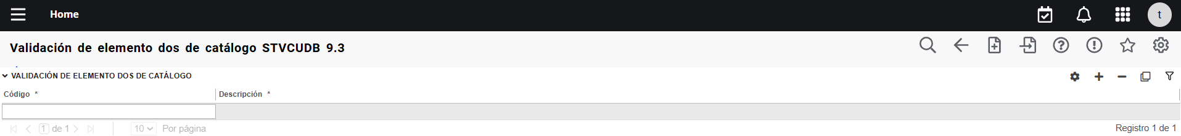
Configuraciones: STVCUDB Validación de elemento dos de catálogo
Asignar atributos y propiedades especificas
1
2
Página destinada a la creación de elementos que se pueden asociar a un curso.
Código: Código alfanumérico de 15 caracteres que representa el código de clasificación dos
Descripción: Campo alfanumérico de hasta 30 caracteres que representa el nombre del elemento de catálogo

Slide 15
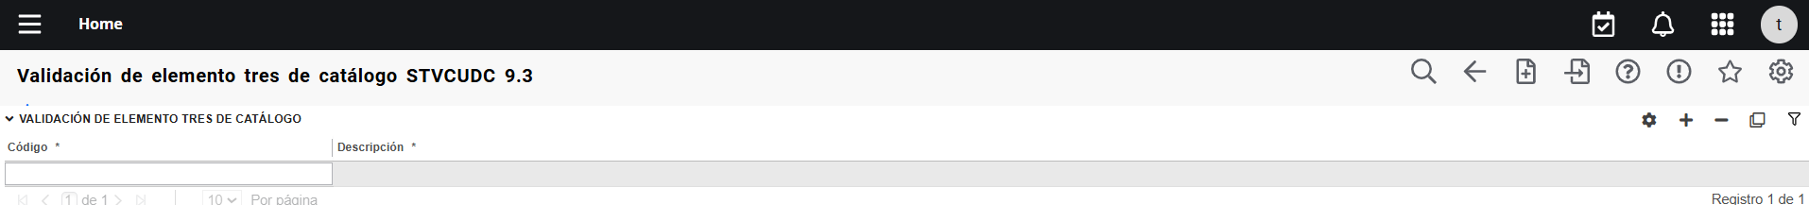
Configuraciones: STVCUDC Validación de elemento tres de catálogo
Asignar atributos y propiedades especificas
1
2
Página destinada a la creación de elementos que se pueden asociar a un curso.
Código: Código alfanumérico de 15 caracteres que representa el código de clasificación tres
Descripción: Campo alfanumérico de hasta 30 caracteres que representa el nombre del elemento de catálogo

Slide 16
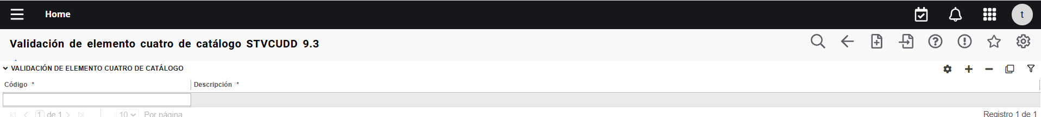
Configuraciones: STVCUDD, Validación de elemento cuatro de catálogo
Asignar atributos y propiedades especificas
1
2
Página destinada a la creación de elementos que se pueden asociar a un curso.
Código: Código alfanumérico de 15 caracteres que representa el código de clasificación cuatro
Descripción: Campo alfanumérico de hasta 30 caracteres que representa el nombre del elemento de catálogo

Slide 17
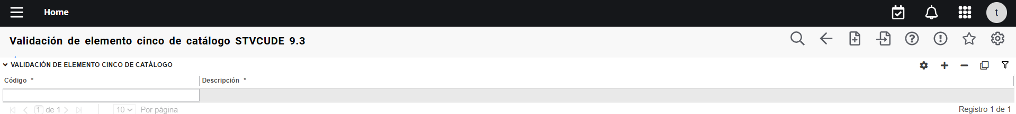
Configuraciones: STVCUDE Validación de elemento cinco de catálogo
Asignar atributos y propiedades especificas
1
2
Página destinada a la creación de elementos que se pueden asociar a un curso.
Código: Código alfanumérico de 15 caracteres que representa el código de clasificación cinco
Descripción: Campo alfanumérico de hasta 30 caracteres que representa el nombre del elemento de catálogo

Slide 18
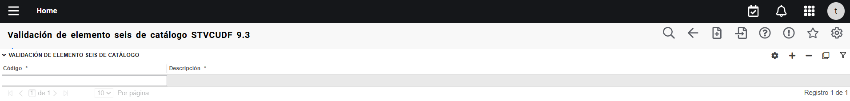
Configuraciones: STVCUDF Validación de elemento seis de catálogo
Asignar atributos y propiedades especificas
1
2
Página destinada a la creación de elementos que se pueden asociar a un curso.
Código: Código alfanumérico de 15 caracteres que representa el código de clasificación seis
Descripción: Campo alfanumérico de hasta 30 caracteres que representa el nombre del elemento de catálogo

Slide 19
Asignar atributos y propiedades especificas
Asignar atributos y propiedades especificas
Asociar atributos

Slide 20
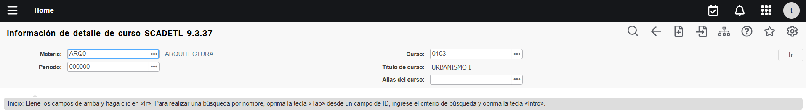
Configuraciones: SCADETL Información detallada del curso
Asignar atributos y propiedades especificas
1
2
3
En esta forma de Información detallada del curso, se asocia atributo al curso elegible en:
Materia: Se ingresa la materia a la cual se le va a ingresar el atributo
Curso: Se ingresa el curso a la cual se le va a ingresar el atributo
Período: Se selecciona el período a partir del cual se va a definir el atributo

Slide 21
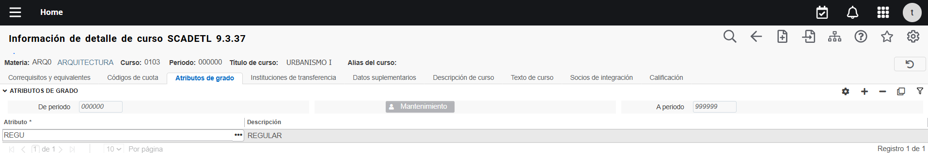
Configuraciones: SCADETL Información detallada del curso
Asignar atributos y propiedades especificas
2
1
En la pestaña atributos de grado
1.- Atributo: Se inserta el código del atributo que aplica para el curso.
2.- Insertar: Se pueden incorporar varios registros con el botón de insertar. Se despliega de la tabla STVATTR

Slide 22
Asignar atributos y propiedades especificas
Asignar atributos y propiedades especificas
Establecer propiedades adicionales

Slide 23
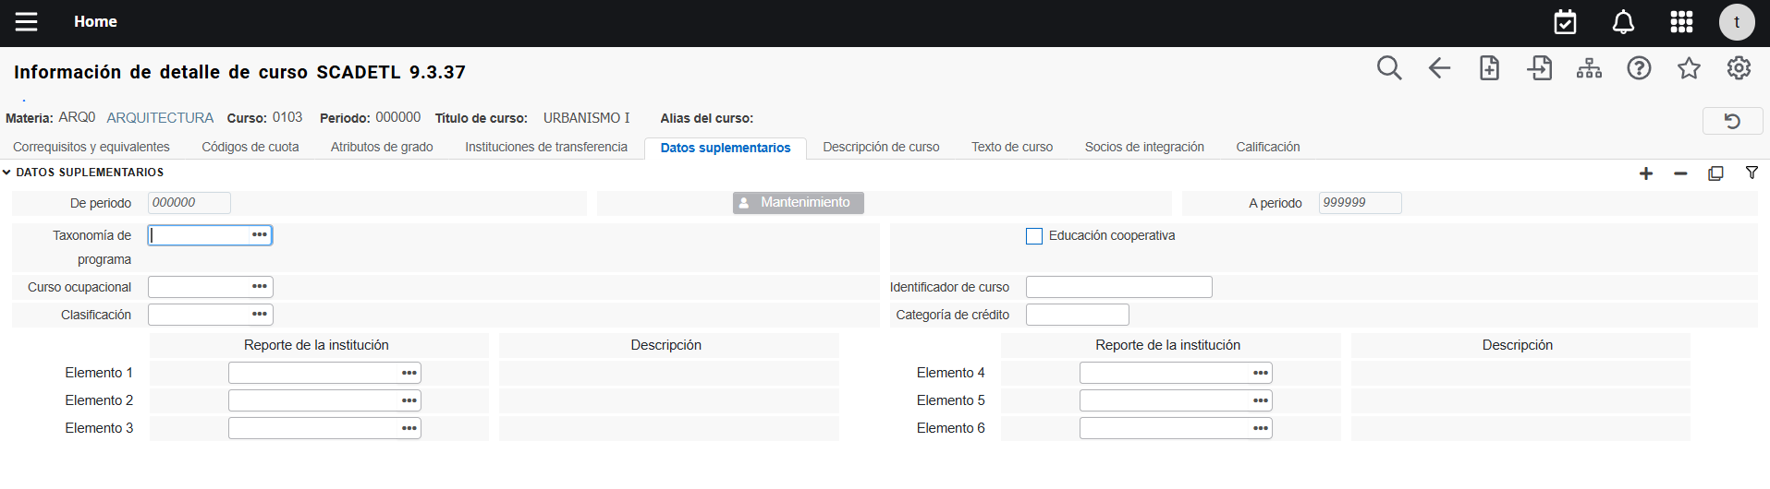
Configuraciones: SCADETL Información detallada del curso
Asignar atributos y propiedades especificas
1
4
2
3
Página destinada al ingreso de características adicionales del curso
1. Taxonomía del programa: Se despliega de la tabla STVTOPS. Clasificación o atributo del curso.
2. Curso ocupacional: Se despliega de la tabla STVOCCS. Clasificación o atributo del curso.
3. Clasificación: Se despliega de la tabla STVCCSL. Clasificación o atributo del curso.
4. Educación cooperativa: Se marca para indicar que el curso es de educación cooperativa y podrá ser ingresado en SGACOPP.

Slide 24
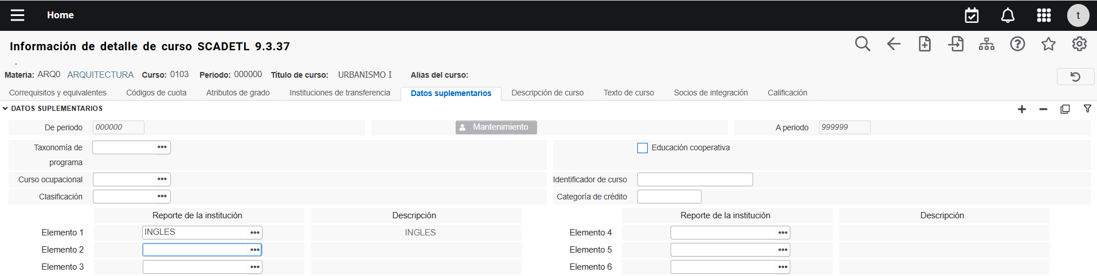
Configuraciones: SCADETL Información detallada del curso
Asignar atributos y propiedades especificas
1
1.- Se ingresan los elementos que se establecen para el curso,
Elemento 1. se despliega de la tabla STVCUDA.
Elemento 1. se despliega de la tabla STVCUDB
Elemento 1. se despliega de la tabla STVCUDC
Elemento 1. se despliega de la tabla STVCUDD
Elemento 1. se despliega de la tabla STVCUDE
Elemento 1. se despliega de la tabla STVCUDF

Slide 25
Asignar atributos y propiedades especificas
Asignar atributos y propiedades especificas
Agregar la descripción del curso

Slide 26
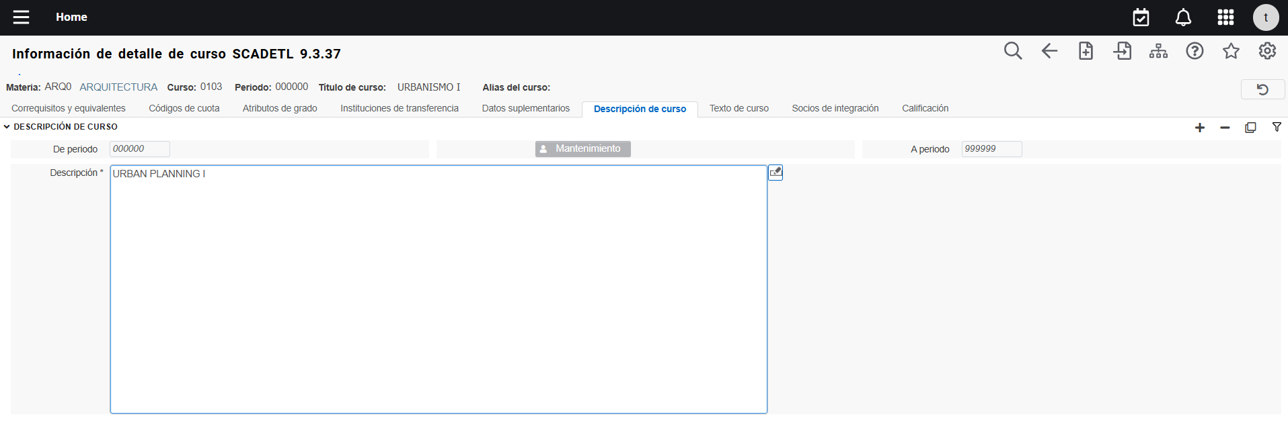
Configuraciones: SCADETL Información detallada del curso
Asignar atributos y propiedades especificas
1
Página destinada al ingreso del detalle del curso
1.- Descripción: Se ingresa la descripción del curso, que le permita al estudiante entender de que se trata y decidir tomarlo

Slide 27
RESUMEN
Asignar atributos y propiedades especificas
Asignar atributos y propiedades especificas
Los atributos de los cursos se definen a través de la página SCADETL para que sean tomadas en cuenta en el cumplimiento de la malla curricular del alumno.
Si la institución así lo requiere, se designan también
Taxonomía del curso, según criterios académicos establecidos
Clasificación del curso
Se designa como curso de ocupación y/o de educación continua
Los elementos que se pueden asignar al curso a través de la página SCADETL se utilizan para agregar propiedades que no se han podido definir en otras páginas..

Slide 28


MUCHAS GRACIAS
Consultor
Correo@ellucian.com

